Slide 1
Direito Humano à Alimentação e à Nutrição Adequada
EDUCAÇÃO ALIMENTAR E NUTRICIONAL E MUDANÇAS ALIMENTARES
RNM 4304 – CNM FMRP USP
Baseado no artigo
Valente, F Towards the full realization of the human right to adequate food and nutrition - Development 57 (2), p. 155-170, 2014. (versão em português https://fianbrasil.org.br/wp-content/uploads/2017/02/Rumo-%C3%A0-realiza%C3%A7%C3%A3o-plena-do-DHANA_Flavio-Valente.pdf)

Slide 2
Processo de construção social do direito
O direito à alimentação está no contexto da Declaração Universal dos Direitos Humanos (DUDH) (incluído no Artigo 25): direito “a um padrão de vida capaz de assegurar-lhe, e a sua família, saúde e bem-estar” (Assembleia das Nações Unidas, 1948).
Porém, a disputa evoluiu à medida que governos responderam às crises e às demandas da sociedade civil e à medida que os instrumentos do sistema de direitos humanos foram fortalecidos
Fronteiras conceituais, com inspiração nas lutas de diferentes movimentos sociais, como os movimentos em defesa da soberania alimentar, dos direitos das mulheres, da nutrição e da saúde. A

Slide 3
Paradigma neoliberal
Grandes corporações
Movimentos sociais
Fome e a má nutrição podem ser resolvidas pela liberalização completa do comércio internacional.
Redução do direito à alimentação ao “direito a calorias”, auxílio e assistência com alimentos ou doações.
Recusa dos segmentos produtivos de reconhecer obrigações sob a lei internacional dos direitos humanos.
Defendem o acesso a suplementos alimentares e à fortificação de alimentos como formas de promover “nutrição”, desconsiderando o acesso a recursos produtivos e a mercados e a promoção de dietas diversificadas, saudáveis e localmente produzidas.
Organizações: da sociedade civil (OSCs), acadêmicas, algumas agências da ONU (em particular, o sistema de direitos humanos) e alguns governos
Resistência a essas forças globais hegemônicas.
Defendem um paradigma alternativo que compreende o ato de alimentar a si mesmo, a sua família e a sua comunidade como um processo social de transformação da natureza e dos alimentos em bem-estar humano.
Grupos que estão entre essas duas perspectivas

Slide 4
De que lados estamos? Quem defendemos?
Confronto entre Políticas Públicas e a hegemonia política e econômica massiva do sistema alimentar global agroindustrial gera consequências muito negativas para uma grande proporção da população mundial em termos de:
acesso a recursos, renda e condições de trabalho;
volatilidade dos preços de alimentos;
desigualdades sociais;
redução da biodiversidade, mudanças climáticas e contaminação de solos, água e alimentos;
redução da diversidade de dietas pela expansão do junk food e de produtos ultra processados;
fome e má nutrição em todas as formas (tanto subnutrição como obesidade);
e saúde debilitada, diminuição da expectativa de vida e redução da qualidade de vida.

Slide 5
Como as ferramentas e o quadro analítico dos direitos humanos poderiam melhor apoiar as lutas de pessoas por sua dignidade humana e redirecionar o pêndulo rumo a um modelo social e a um sistema alimentar sustentáveis e igualitários?
Resistência contínua de movimentos populares
Estratégias de advocacy
Advocacy é uma prática política levada a cabo por indivíduo, organização ou grupo de pressão, no interior das instituições do sistema político, com a finalidade influenciar a formulação de políticas e a alocação de recursos públicos.

Slide 6
O DHANA deve ser reconceituada nas referências da soberania alimentar e dos direitos das mulheres.
Alimentos não são commodities
Alimentação é uma expressão de processo social no qual o bem-estar nutricional é também um pré-requisito – uma capacidade primordial que possibilita aos seres humanos ser saudáveis, dar à luz, amamentar, nascer, crescer, desenvolver-se, aprender, trabalhar, fazer amor, e ser felizes e socialmente ativos em suas comunidades.
Importância do papel das mulheres

Slide 7
DHANA
A fonte dos direitos humano
Um conjunto de princípios e de direitos, uma aspiração e uma demanda – provindos de lutas – por uma sociedade em que a dignidade e a equidade humanas, no contexto da apreciação plena da diversidade, sejam coletivamente promovidas, protegidas e garantidas.
Por meio de obrigações e atribuição de responsabilidades, os direitos humanos fornecem um importante quadro de responsabilização (accountability) que permite que governos e transnacionais sejam cobrados e que pode servir como uma ferramenta poderosa para o avanço das demandas dos povos.

Slide 8
DHANA
O direito à alimentação como ferramenta das lutas sociais: evolução e limites
1º do Pacto Internacional de Direitos Econômicos, Sociais e Culturais (Assembleia Geral da ONU, 1966)
Artigo 11, parágrafo 2º define o direito fundamental a estar livre da fome e liga a realização desse direito a medidas em produção, conservação, distribuição, conhecimento técnico, nutrição e formas melhores de acessar recursos naturais;
O Artigo 11 afirma que a cooperação internacional e a atenção ao impacto do comércio internacional são relevantes para a realização do direito à alimentação, recordando aos Estados suas obrigações extraterritoriais.
Para o direito de estar protegido contra a fome:
a abordagem do ciclo vital para compreender a nutrição,
o papel da má nutrição de mulheres e meninas na transmissão intergeracional da má nutrição; e
o carga dupla da má nutrição, ou seja, a coexistência de diferentes formas de má nutrição (subnutrição, deficiências de micronutrientes e sobrepeso/obesidade) e de doenças relacionadas.

Slide 9
DHANA
As determinantes sociais, políticas e econômicas da fome e da má nutrição
Dependemos para nossa alimentação e nutrição da capacidade de plantas de transformarem a energia solar, água e nutrientes do solo em alimentos ricos em energia, nutrientes e sabor. Nós somos feitos de luz solar transformada em organismos complexos, com a capacidade de pensar, sentir e agir, individual e coletivamente.
A fome a má nutrição não existem porque o sol discrimina, ou porque não há terra fértil suficiente ou alimentos disponíveis. Elas se materializam porque sociedades foram estruturadas de acordo com os interesses de grupos sociais politicamente e economicamente hegemônicos

Slide 10
DHANA
O processo da alimentação: transformando natureza em pessoas
O ato de comer e de nutrir-se é muito mais que um ato instintivo movido pela sensação de fome. Seres humanos não se alimentam com ferro, proteínas e vitaminas. Nós nos alimentamos com refeições, que são socialmente produzidas desde o momento de semeadura e colheita de culturas alimentares diversificadas, até o momento do preparo e da partilha. Seres humanos, ao longo de sua evolução, desenvolveram uma relação complexa com o processo alimentar, transformando-o em um ritual rico de criatividade, partilha, amor, solidariedade e comunhão entre seres humanos e com a natureza, permeado pelas características culturais de cada comunidade e agrupamento humano.

Slide 11
DHANA
A centralidade da promoção plena dos direitos humanos das mulheres
A realização plena dos direitos humanos das mulheres é central para a realização completa do direito à alimentação e à nutrição adequadas para todos e todas.
Ainda vivemos em uma sociedade que discrimina e é violenta com as mulheres
São sistematicamente reduzidas a seus papéis como mães e provedoras primárias da segurança alimentar e nutricional.
Em documentos de políticas públicas, até meninas são tratadas como “futuras mães” ao invés de mulheres que têm o direito a desenvolver-se, estudar e decidir as vidas que planejam para si mesmas – inclusive a decisão, no momento apropriado para elas, se elas querem ter relações sexuais e se reproduzirem.

Slide 12
DHANA
Limites do quadro de referência da segurança alimentar e nutricional e o valor agregado pela soberania alimentar
Conceituar o direito à alimentação adequada somente como segurança alimentar nacional, limita esse direito à disponibilidade, acesso, utilização e estabilidade de alimentos.
o quadro de referência da soberania alimentar centraliza a dimensão do poder, identificando quem deve controlar os recursos produtivos e naturais e o uso deles, quem deve definir políticas relacionadas à alimentação e à nutrição, e quem deve regular atores poderosos econômicos e políticos, incluindo aqueles agindo no nível internacional - principalmente transnacionais.
A definição de soberania alimentar adotada na Declaração de Nyéleni (2007) claramente evidencia isso: “

Slide 13
DHANA
Limites do quadro de referência da segurança alimentar e nutricional e o valor agregado pela soberania alimentar
A definição de soberania alimentar adotada na Declaração de Nyéleni (2007) claramente evidencia isso: “
“Soberania alimentar é um direito dos povos a alimentos saudáveis e culturalmente adequados, produzidos por métodos ecologicamente seguros e sustentáveis, e abrange o direito dos povos a decidir sobre os próprios sistemas alimentares e agrícolas. Ela coloca as aspirações e necessidades daqueles e daquelas que produzem, distribuem e consomem alimentos no coração de políticas e sistemas de alimentos, em vez das demandas de mercados e corporações. Ela defende os interesses e a inclusão da próxima geração. A soberania alimentar oferece uma estratégia para resistir a e desmantelar o atual regime corporativo de comércio e alimentos, e aponta para sistemas alimentares, agrícolas, pesqueiros e pastorais determinados por produtores e usuários locais. Ela prioriza as economias e mercados locais e nacionais e empodera camponeses e a agricultura familiar, a pesca artesanal, o pastoreio tradicional e a produção, distribuição e consumo de alimentos baseados na sustentabilidade ambiental, social e econômica. A soberania alimentar promove o comércio transparente que garante rendas justas para todas as pessoas, assim como os direitos de consumidores de controlar sua alimentação e nutrição. Ela assegura

Slide 14
DHANA
Limites do quadro de referência da segurança alimentar e nutricional e o valor agregado pela soberania alimentar
A definição de soberania alimentar adotada na Declaração de Nyéleni (2007) claramente evidencia isso: “
“Soberania alimentar .....Ela assegura que os direitos ao uso e manejo da terra, territórios, águas, sementes, animais de criação e da biodiversidade estejam nas mãos daqueles e daquelas de nós que produzem alimentos. A soberania alimentar implica em novas relações sociais livres da opressão e da desigualdade entre mulheres e homens, povos, grupos sociais, classes sociais e econômicas e gerações.”

Slide 15
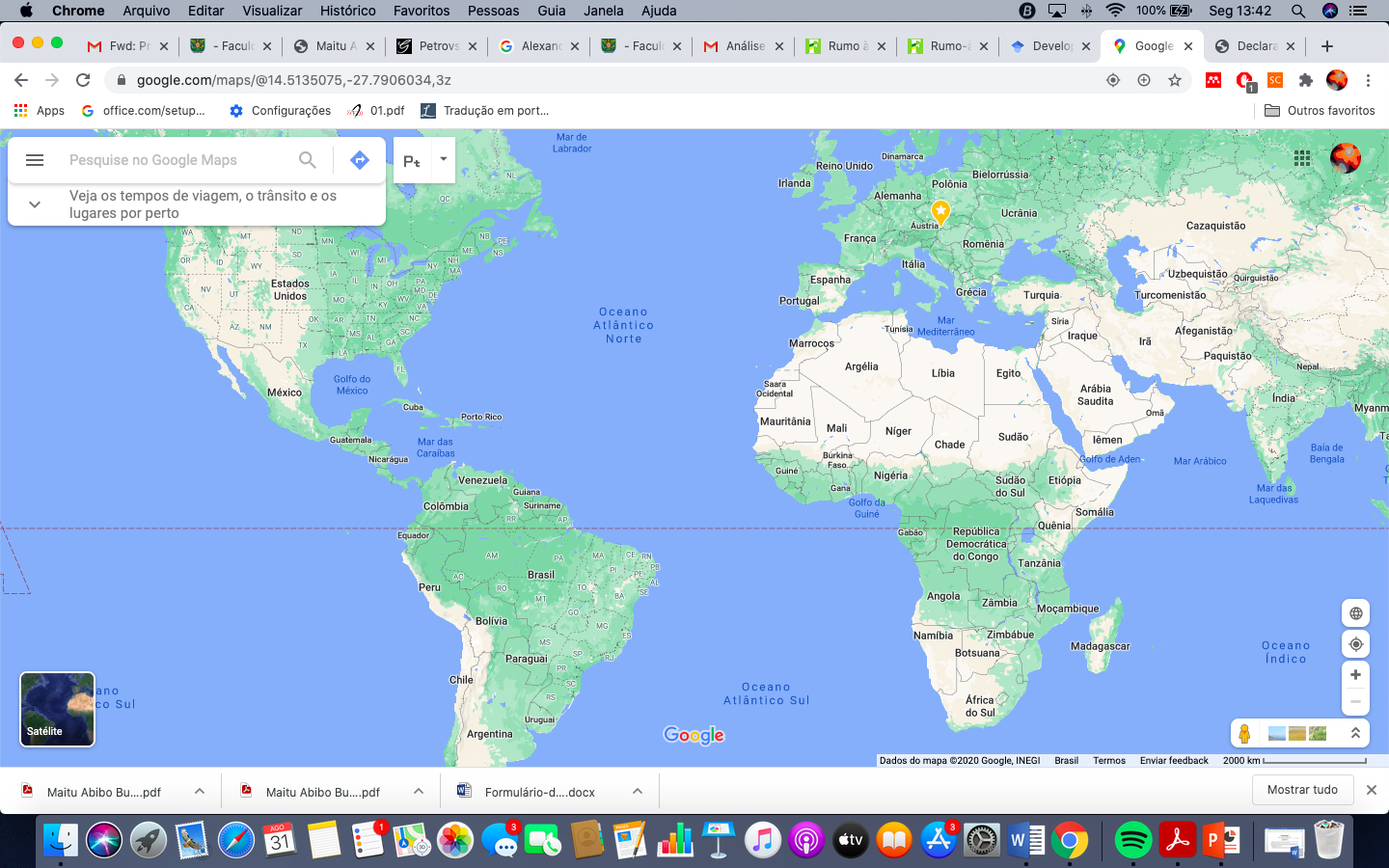
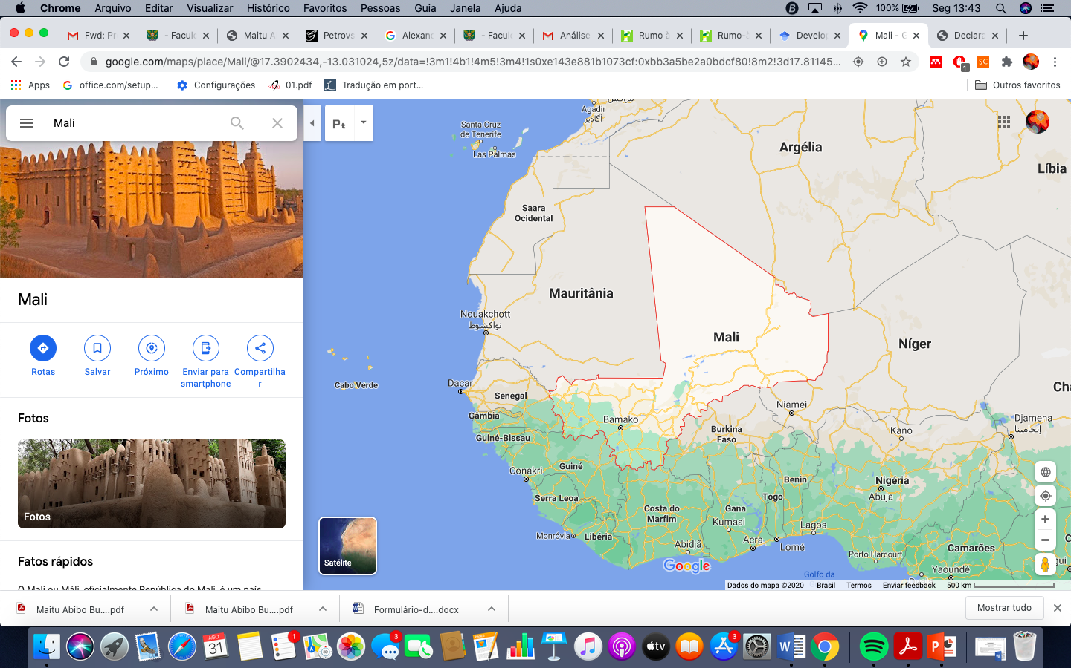
O que é a Declaração de Nyélény?

Slide 16
DHANA
Aplicando o novo quadro de referência: o desafio de superar a fragmentação de políticas de organizações e agências da ONU
Um exemplo de fragmentação: o processo preparatório da ICN2 (Conferência Internacional sobre Nutrição, FAO e OMS) – desafios e resultados
O que está em jogo na ICN2?
Qual o papel de OSCs e de movimentos sociais?
O caminho à frente na ICN2 e além dela
TAREFA :
Quais são os desafios?

Slide 17
obrigada

